Slide 1
Влияние декоративно-прикладного искусства на духовно-нравственное воспитание детей.
Подготовила воспитатель
I категории
Козлова И.Н.

Slide 2
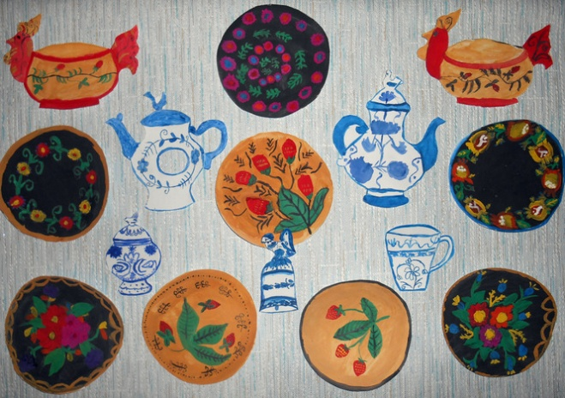
«Детский рисунок, процесс рисования – это частица духовной жизни ребенка. Дети не просто переносят на бумагу что-то из окружающего мира, а живут в этом мире, входят в него, как творцы красоты, наслаждаются этой красотой» В.А. Сухомлинский

Slide 3
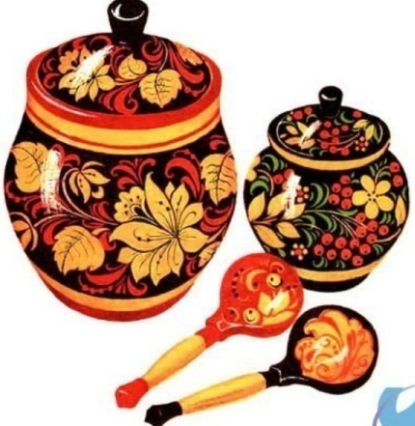
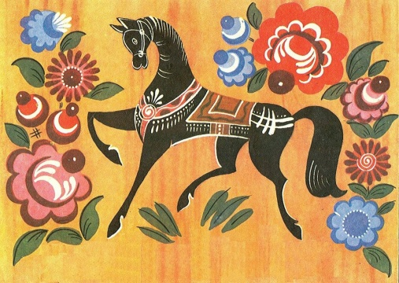
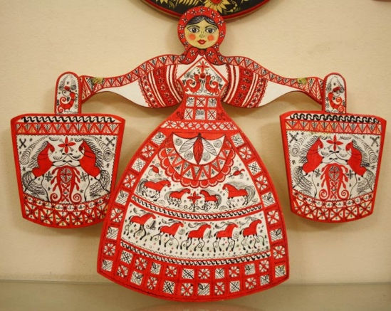
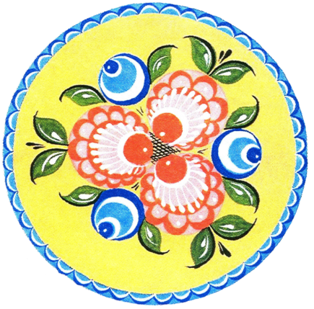
У каждого народа есть свои культурные традиции, которые чтят и передают из поколения в поколение. Русские не должны терять нравственный авторитет среди других народов -авторитет, достойно завоеванный русским искусством.
Л. А. Лялина

Slide 4
Нравственные ценности во все времена были и остаются основополагающими в гуманистическом образовании. Очень важно, чтобы развивался не только интеллект ребенка, но и его чувства, умение мыслить и сопереживать. Такие чувства, как доброта, любовь, согласие, взаимопомощь, составляют основу общечеловеческих нравственных ценностей.
Поэтому развитие интереса у детей к литературе, музыке, художественно-прикладному творчеству, зодчеству и другим
видам народной культуры, и приобщение к ним способствуют не только укреплению национального сознания, сохранению исторических, культурных корней, но и формированию нравственной личности ребенка.

Slide 5

Проблема развития детского творчества в настоящее время является одной из наиболее актуальных как в теоретическом, так и в практическом отношениях: ведь речь идет о важнейшем условии формирования индивидуального своеобразия личности уже на первых этапах ее становления. Велико значение народных промыслов для духовного развития дошкольников, их эстетического воспитания, знакомство с искусством народных мастеров. Оно помогает ребятам взглянуть на привычные вещи и нести в мир детства все нравственные ценности, помочь ребенку открыть этот мир во всем богатстве и многообразии декоративно-прикладного искусства, развивает творческие способности, формирует художественный вкус, приобщает к эстетическим взглядам народа.

Slide 6
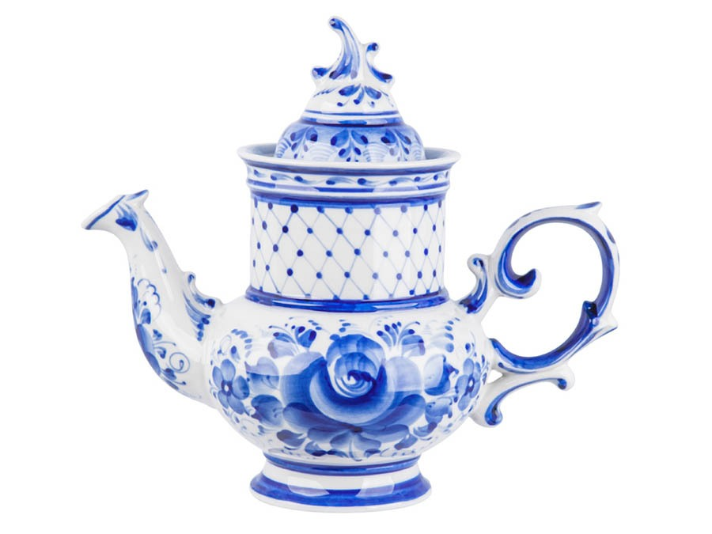
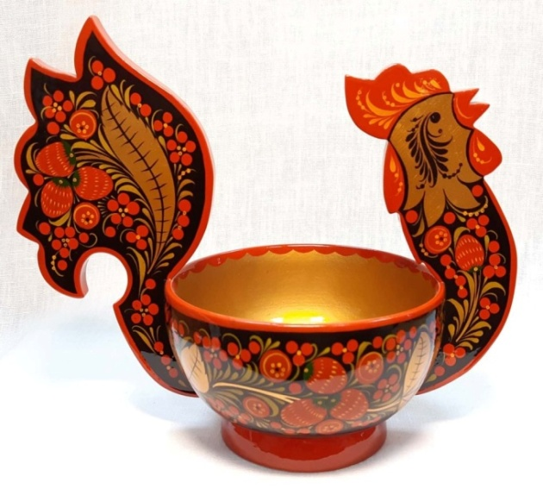
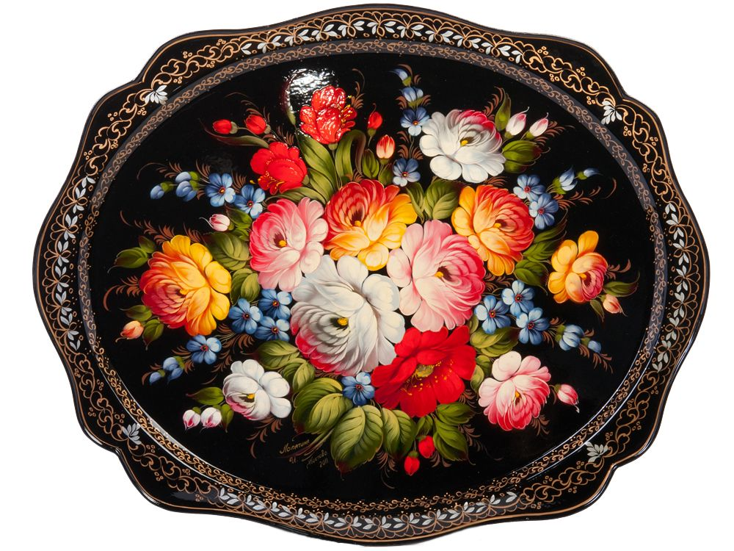
Знакомство детей с различными видами народного декоративно-прикладного искусства на занятиях по декоративному рисованию помогает детям воспринимать прекрасное и доброе, познакомит с народными традициями, заложит основы духовно-нравственного воспитания. Необходимость этой работы существует, так как нет возможности увидеть непосредственный технологический процесс изготовления художественной посуды, предметов быта и игрушек. У ребят нет возможности соприкоснуться с декоративно-прикладным искусством – подержать в руках подлинные изделия с городецкой росписью, дымковскую игрушку, предметы гжельской керамики и т. д

Slide 7
ЗАДАЧИ ДЛЯ ЗНАКОМСТВА ДЕТЕЙ С РАЗЛИЧНЫМИ ВИДАМИ НАРОДНОГО ДЕКОРАТИВНО- ПРИКЛАДНОГО ИСКУССТВА НА ЗАНЯТИЯХ
Приобщать детей к русскому народному декоративно-прикладному искусству в условиях детской практической творческой деятельности;
Знакомить с закономерностями выразительными средствами народного декоративно-прикладного искусства (колорит, содержание, чередование, симметрия, асимметрия в узоре, изобразительные приемы;
На основе освоения художественного опыта народных мастеров развивать творчество детей в орнаментах – чувство цвета, ритма, композиции, самостоятельность, творческую инициативу;
Учить использовать нетрадиционные техники рисования, получать удовольствие от своей работы;
Развивать эстетическое образное восприятие;
Развивать художественно-творческие способности, привычку вносить элементы прекрасного в жизнь;
Воспитывать устойчивый интерес к народному творчеству как эталону красоты.

Slide 8
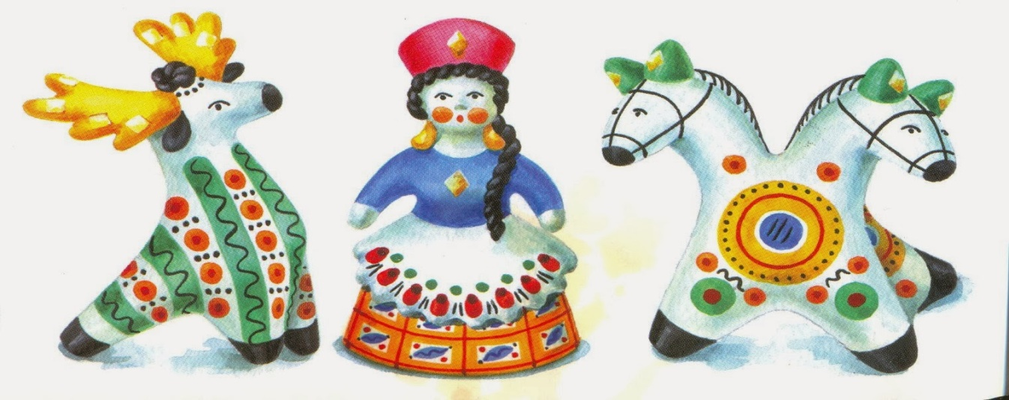
Знакомство с народно- прикладным искусством по возрастным группам:
Знакомство с народными игрушками: дымковской, богородской, матрешкой начинается с первой младшей группы.
Мир дымковской игрушки – это мир сказочно нарядных, красивых и выразительных по пластике фигурок животных, людей, птиц. Образы народной пластики легко узнаваемы детьми и радуют их яркими красочными орнаментами. Изделия эти поднимают настроение, раскрывают мир веселого праздника. Дымковские игрушки просты, но своеобразны, они наивны, но выразительны. Именно дымковская игрушка разносторонне воздействует на развитие чувств, ума и характера ребенка.

Slide 9
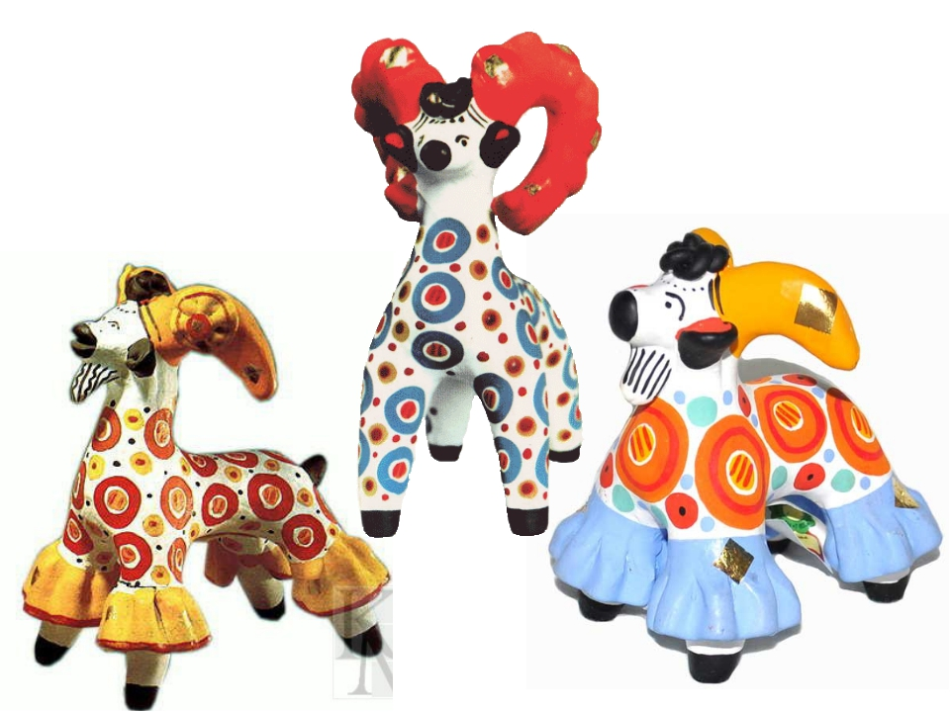
С младших групп начинается приобщение детей к декоративной деятельности: украшению дымковскими узорами вырезанных силуэтов игрушек (уточка, козлик, конь и др., и разных предметов (блюдечко, рукавички). Дети «оживляют» фигурки, повторяя на силуэтах знакомые узоры. Узоры рисуются сразу кистью, без предварительного рисунка карандашом – так рисуют народные мастера.
Организуя занятия по декоративному рисованию дымковской игрушки, мы даем возможность детям почувствовать себя в роли художника-декоратора, отразить в своей работе эстетическое видение и чувствование окружающего мира.

Slide 10
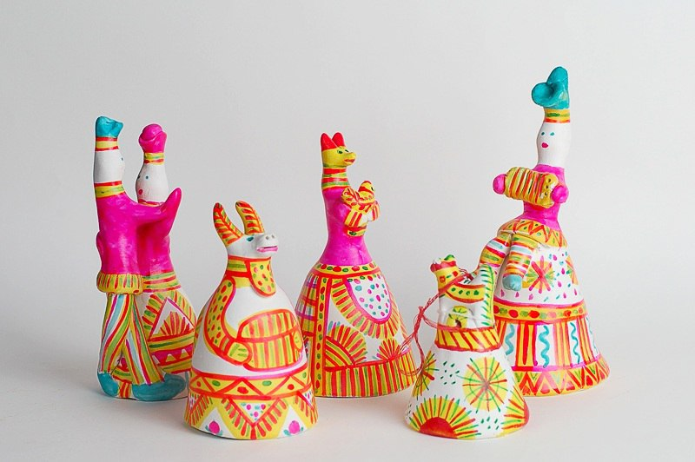
Со средней группы мы уже начинаем формировать умение создавать декоративные композиции по мотивам дымковских, филимоновских узоров. Дымковские и Филимоновские изделия используются для развития эстетического восприятия прекрасного и в качестве образцов для создания узоров в стиле этих росписей. Для росписи используем силуэты игрушек, вырезанные из бумаги.
В этом возрасте происходит и знакомство детей с городецкими узорами. Городецкие деревянные изделия разнообразны: это - декоративные панно, ларцы, игрушки, детская мебель. Выразительность формы, яркие, живые краски придают предметам оригинальность и свежесть. У детей развиваются умения выделять элементы городецкой росписи (бутоны, купавки, розаны, листья); видеть и называть цвета, используемые в росписи

Slide 11


В старшей группе продолжается знакомство детей с изделиями народных промыслов, закрепляются и углубляются знания о дымковской, филимоновской игрушках и их росписи. Здесь уже включаем городецкую, хохломскую, гжельскую росписи в творческую работу детей, еще более шире рассказываем об истории возникновения и развития народных промыслов, о своеобразии каждой росписи, присущих только данной росписи элементов и красок.

Slide 12
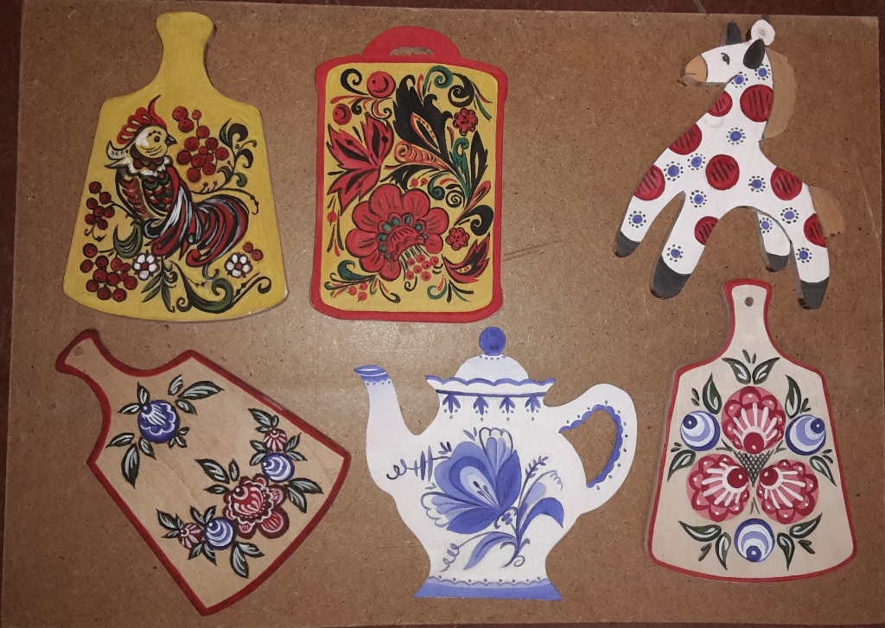
В подготовительной группе происходит развитие декоративного творчества детей; умения создавать узоры по мотивам народных росписей, уже знакомых и новых (городецкая, гжельская, жостовская, дымковская, хохломская роспись).
В этом возрасте стараемся формировать умение выделять и передавать цветовую гамму народного декоративного искусства определенного вида, закрепляем умение создавать композиции на листах разной формы, силуэтах предметов и игрушек. Эти дети уже умеют использовать характерные для того или иного вида народного искусства элементы узора и цветовую гамму при составлении композиции.

Slide 13
Сохранение исторических и национальных корней зависит от того, научимся ли мы понимать и ценить те духовные и нравственные традиции, которые достались нам в наследство от предыдущих поколений. Но чтобы обрести это богатство, постичь науку добра, испытать радость от встречи с прекрасным, необходимо обладать чуткой душой и отзывчивым сердцем. Небольшие вещицы - доски, мисочки, ложки –похожих не найдешь нигде – стали любимыми подарками, сувенирами, разносящими далеко за пределы нашей Родины славу иконных мастеров. Это сделано столь умело, нарядно, празднично, что, глядя на красивые узоры, еще раз убеждаешься в том, что красота нужна и дорога всем, но, прежде всего, она необходима детям.

Slide 14
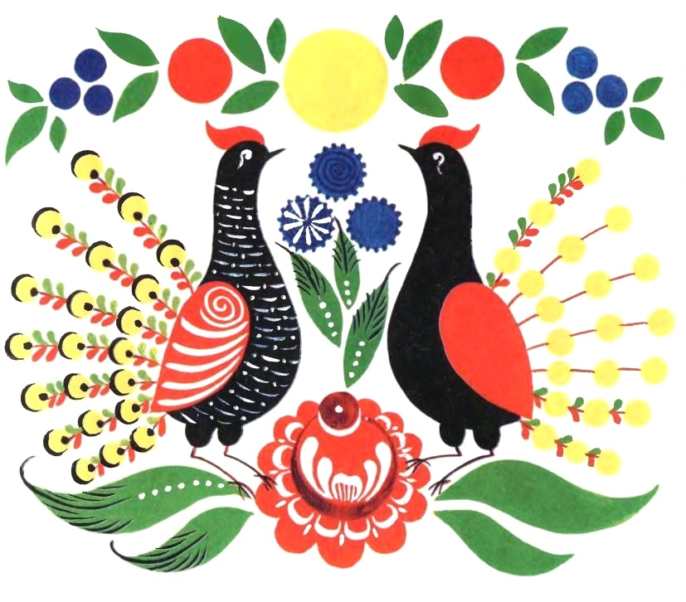
СПАСИБО ЗА ВНИМАНИЕ.

